Slide 1

Палата для ізоляції пацієнтів із аерогенною інфекцією
2019

Slide 2
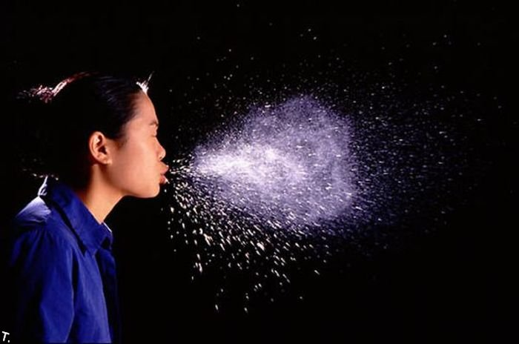
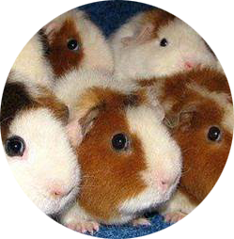
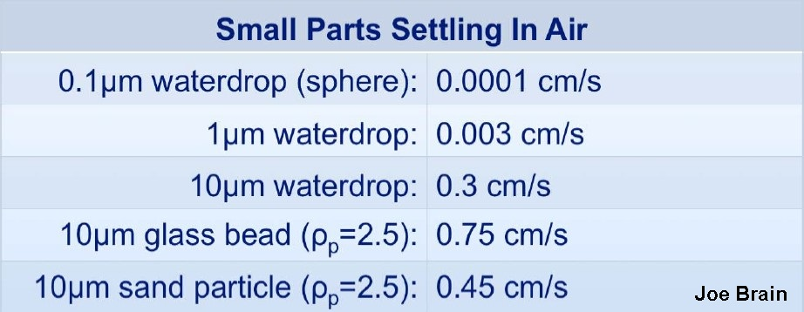
Аерозолі та аерогенні інфекції
Істинна, переважна, можлива
20-30% ІПНМД
Діаметр часточок
Вологість повітря

Slide 3
Типи ізоляційних кімнат
Палата ізоляції аерогенної інфекції
Використовується для зменшення поширення аерогенних інфекцій від пацієнта в лікарні.
• Найбільш поширений тип
Палата захисної ізоляції
Використовується для захисту пацієнта (пацієнт з пригніченим імунітетом).
• Зустрічається рідше, ніж AIIR
Палата ізоляції контактної інфекції
Використання стандартних запобіжних заходів
Комбінована палата ізоляції
Використовується для пацієнтів із пригніченим імунітетом, який має інфекційне захворювання.
• Захищає як пацієнта, так і решту лікарні.

Slide 4
AIIR
Airborne infection isolation room
5% від кількості ліжок повинно бути боксів та напівбоксів
Архітектори та інженери-механіки можуть не знати про деякі вимоги до контролю інфекції. Залучення спеціалістів з ІК обов’язкове!

Slide 5
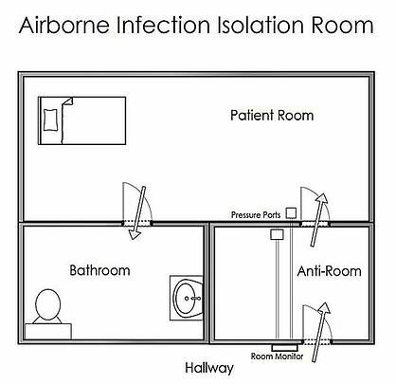
AIIR, дизайн
→ Тамбур з раковиною для миття рук
Туалетна кімната
Вікна, що відкриваються тільки за допомогою інструментів або ключа
setra.com

Slide 6
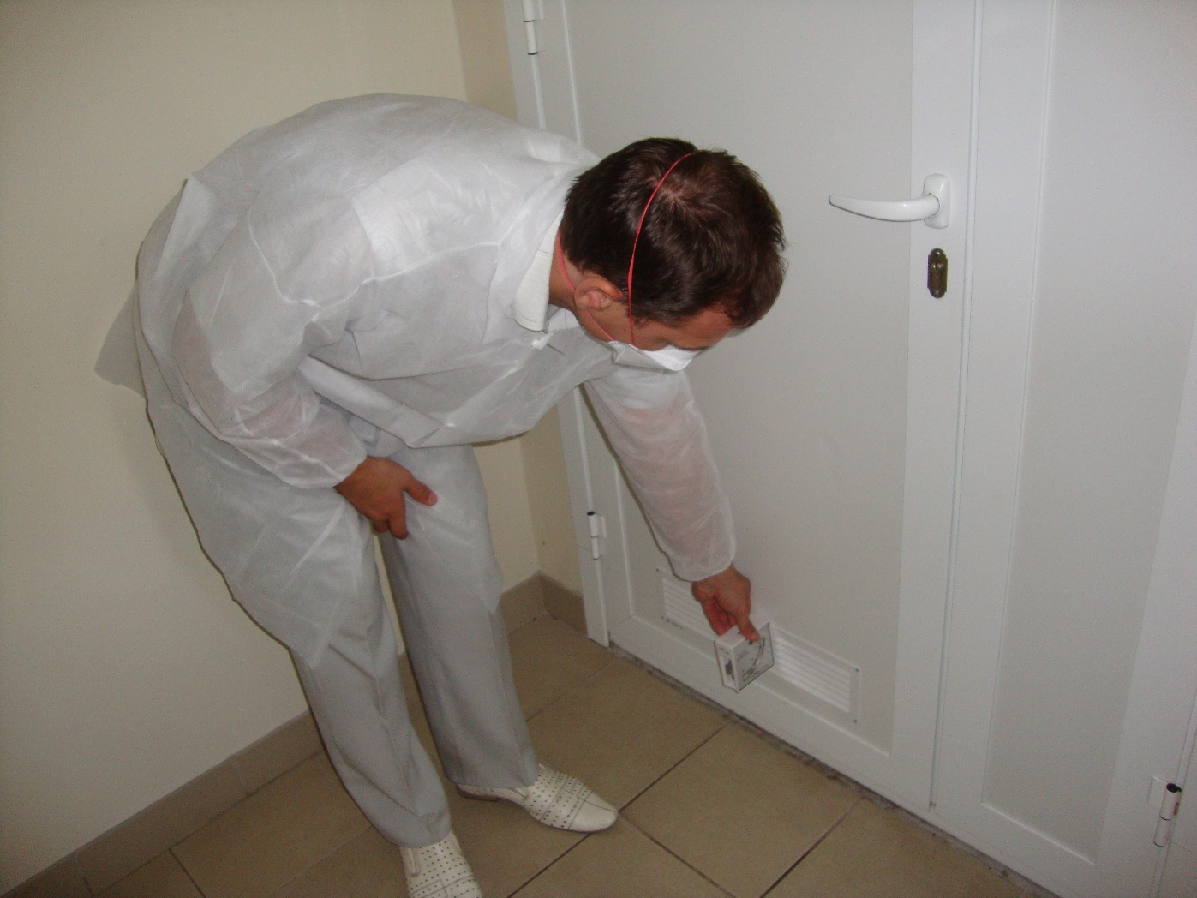
AIIR, дизайн
Двері з довідником (відкриваються від себе для негативного тиску; відкриваються на себе для позитивного тиску), розсувні двері краще
Застосовуйте ущільнення по боках і верхній частині дверей приміщення, навколо віконних рам

Slide 7
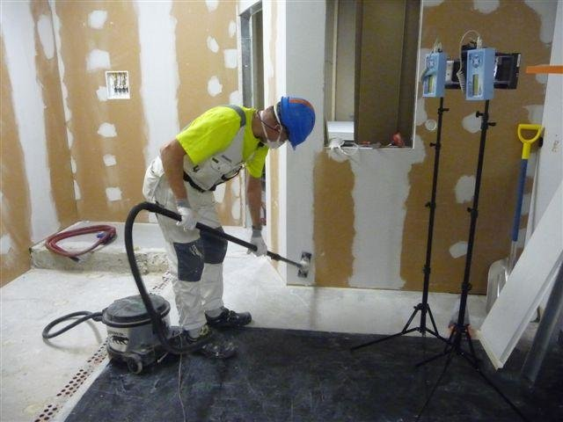
AIIR, дизайн
AIIR побудована з метою мінімізації витоків повітря і забезпечення герметизації приміщення
Стіни, стеля – без тріщин, щілин
Поверхні повинні бути гладкими і чистими
Застосовуйте прокладки навколо електричних коробок
Замініть вбудовані світильники
https://phys.org/news/2018-12-high-negative-pressure-limits-dispersion.html

Slide 8
AIIR, вентиляція
Дорого
Відокремлена від інших вентиляційних систем
Повітрообмін: 12 по витяжці / передпокій 10 / без рециркуляції (?)
Припливне повітря має фільтруватися (фільтри MERV 7 і кінцеві фільтри MERV 14)
Відпрацьоване повітря з AIIR / передпокою / туалету має видалятися відокремленим витяжним каналом, подалі від повітрозабірників та місць, де знаходяться люди
Забезпечити аварійне живлення для вентиляторів
Обмежений доступ до пульту управління вентиляцією
Повинні бути телефонні розетки та розетки телевізорів, а в ідеалі - місце для велотренажера

Slide 9
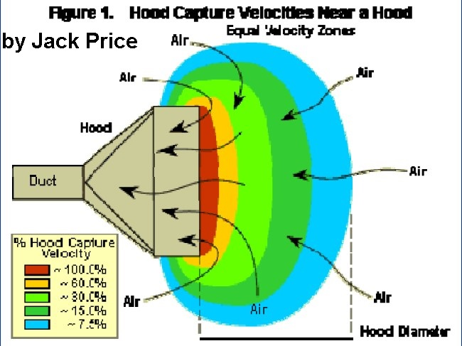
AIIR, принцип роботи витяжки

Slide 10
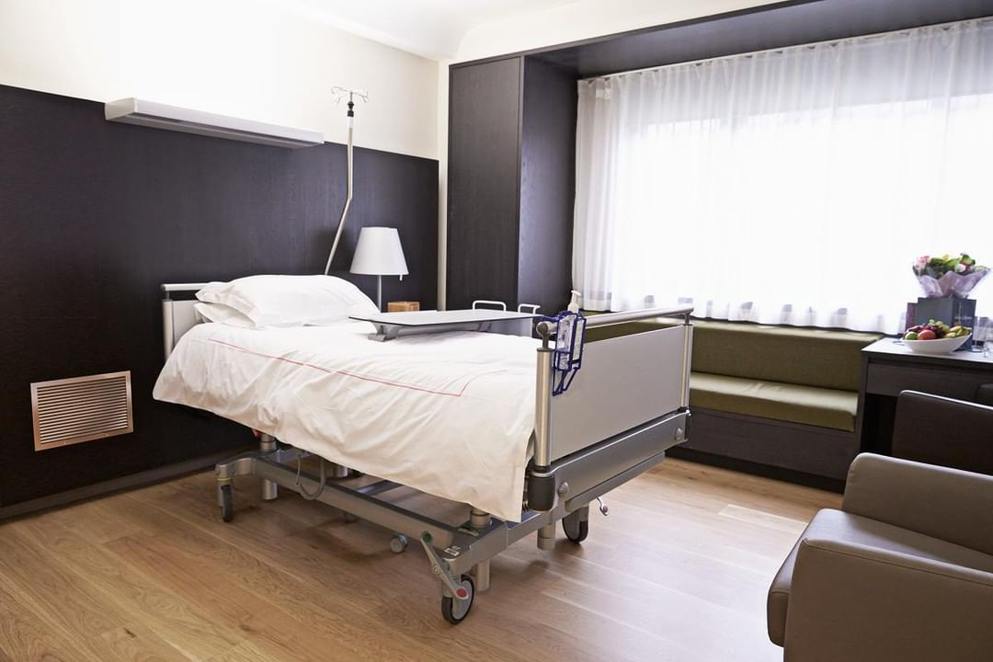
AIIR, вентиляційні решітки
Розміщення
Розмір
Шум (?)

Slide 11
AIIR, забезпечення негативного тиску
AIIR негативна по тиску до передпокою / передпокій негативний до коридору
Мінімальна різниця тиску на межі AIIR/передпокій та передпокій/коридор – 2,5 Па
Витяг повітря на ≥ 10% припливу, але не менше ніж 85 м³/год
(300-400 м³/год)
Постійний моніторинг тиску

Slide 12
AIIR, Схема повітряного потоку

Slide 13
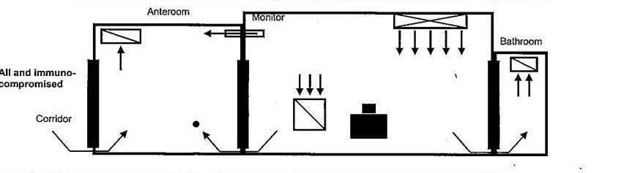
Комбінована палата ізоляції

Slide 14
AIIR, моніторинг тиску
встановлення за межами дверей передпокою в коридорі
сигнали візуально і звукові, якщо негативний тиск не підтримується.
прив'язка сигналізації до системи автоматизації

Slide 15
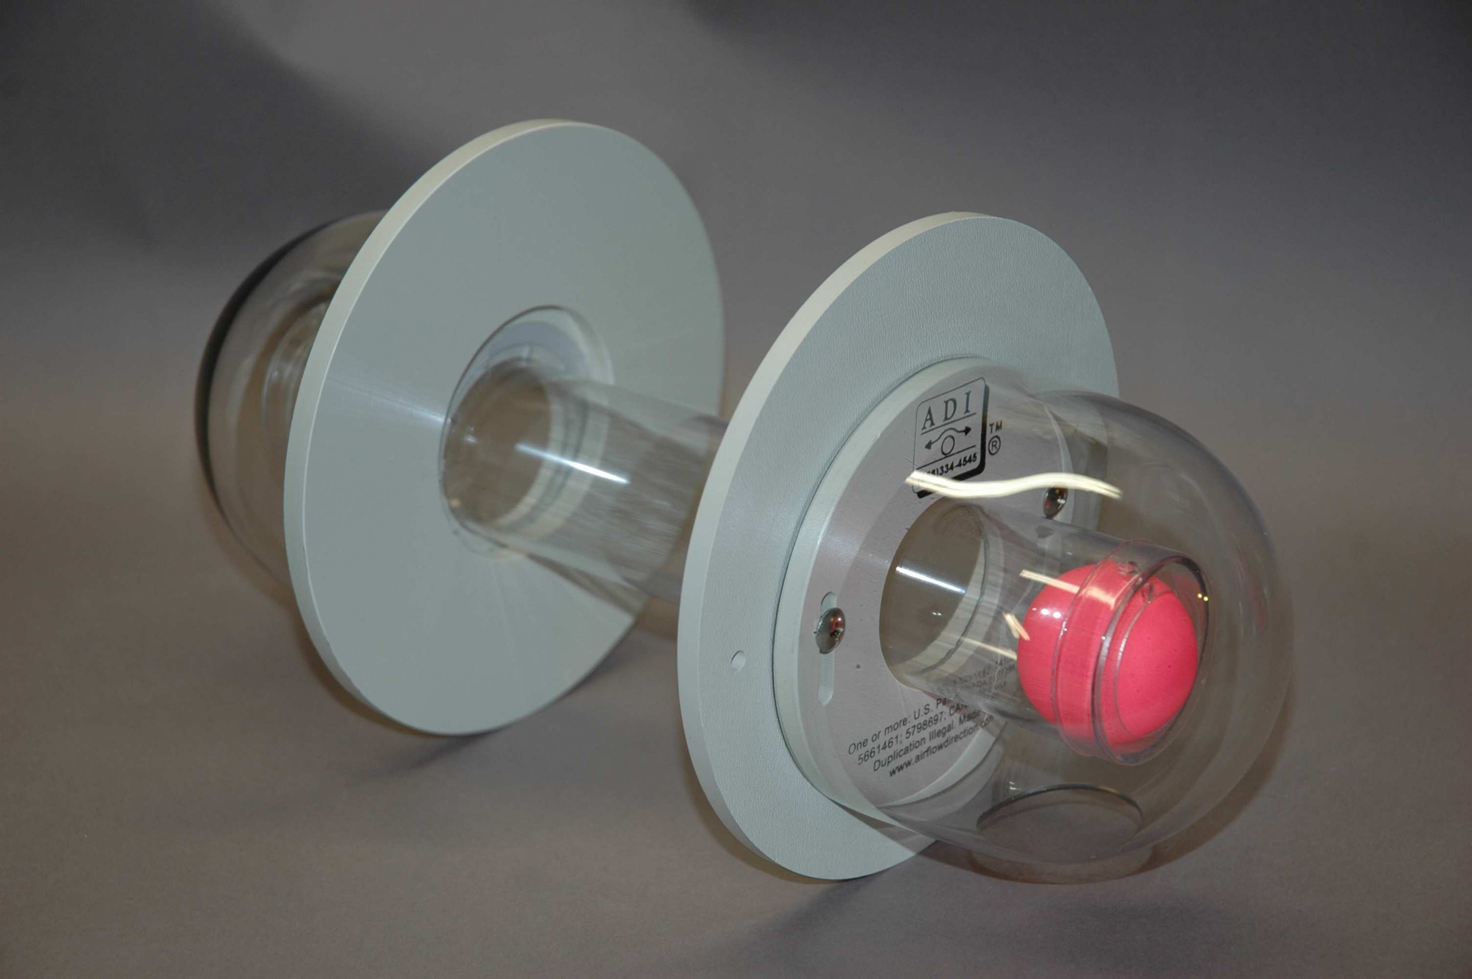
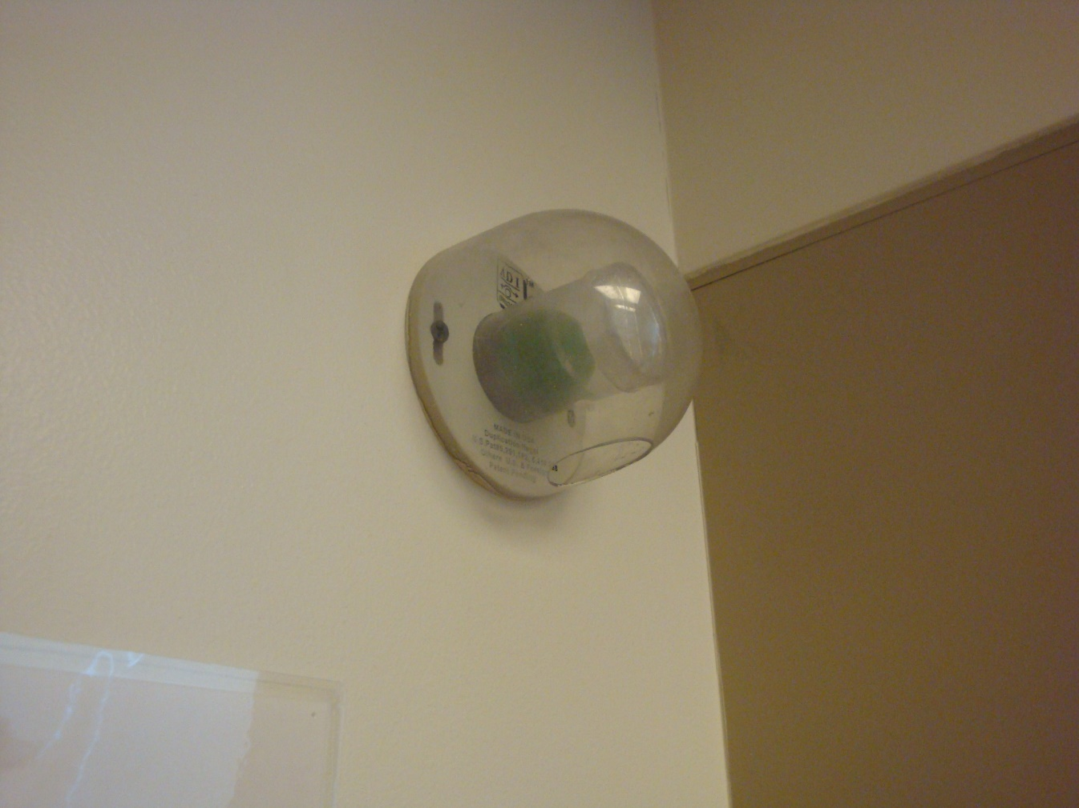
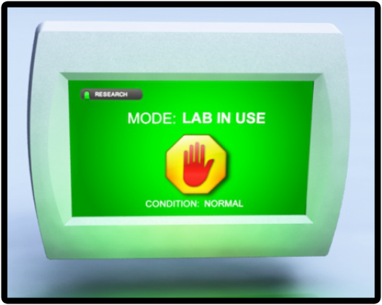
AIIR, моніторинг тиску

Slide 16
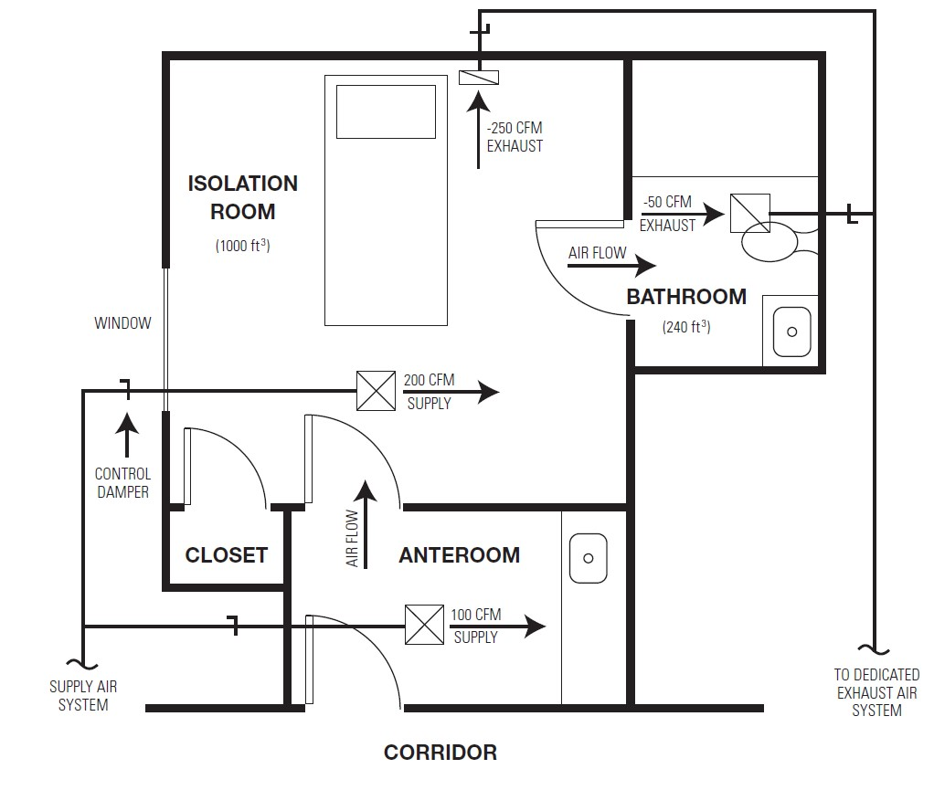

Slide 17
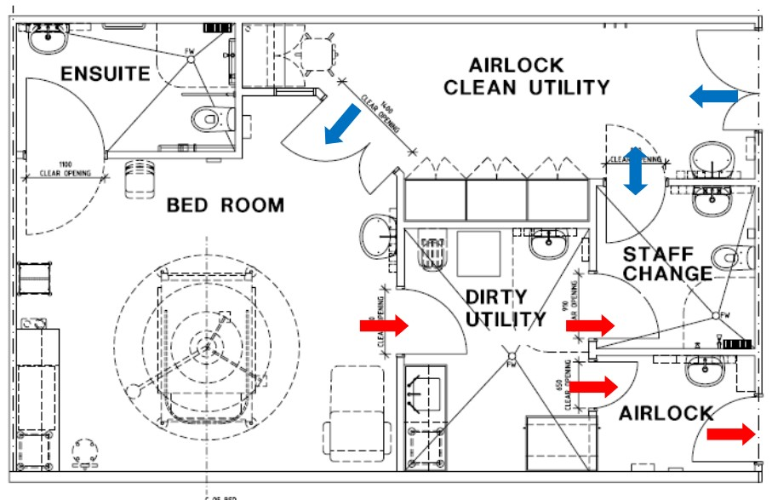
http://healthfacilityguidelines.com/Guidelines/ViewPDF/iHFG/iHFG_part_d_isolation_rooms

Slide 18
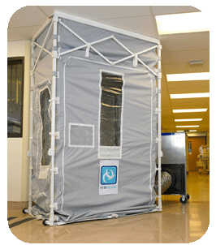
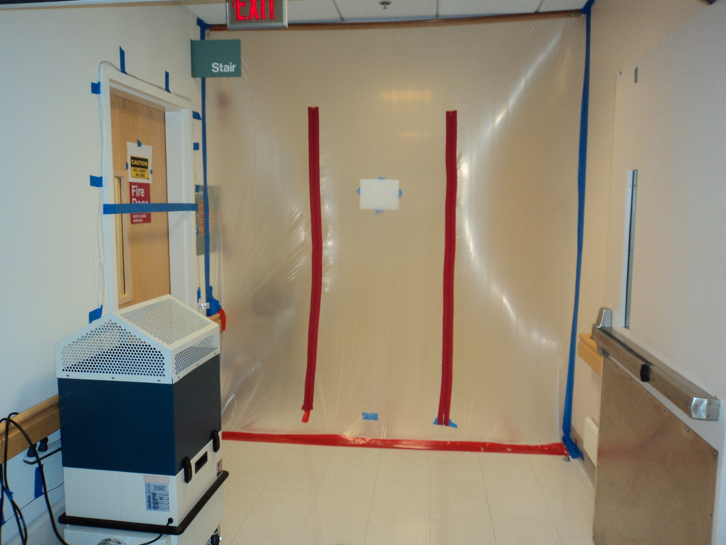

Slide 19
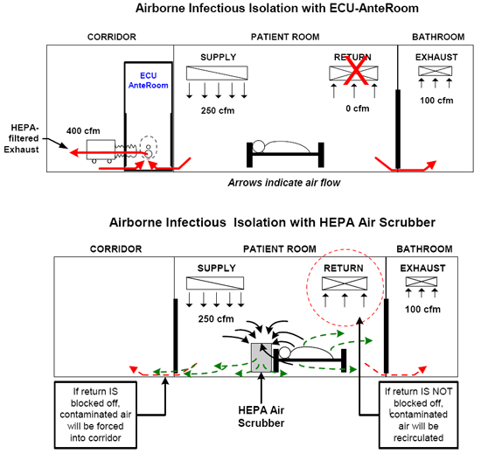

Slide 20
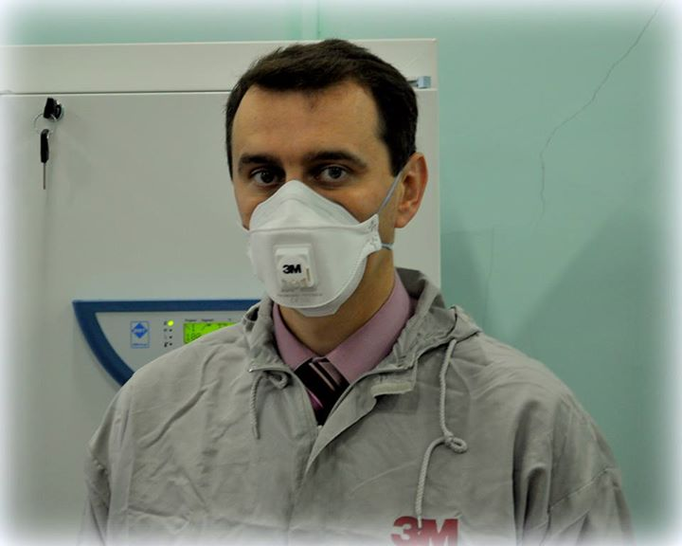
Використання AIIR
Режим роботи палати ізоляції
Навчання персоналу
респіратори
УФ

Slide 21
Дякую за увагу!

